Slide 1
Tugas-2
IMPLEMENTASI JARINGAN SARAF TIRUAN
INF311-Kecerdasan Artifisial
Aditya Rizki Ramadhan | 2108107010002

Slide 2
DAFTAR ISI
01
02
03
04
05
06
Jenis Kasus
Dataset yang digunakan
Jumlah Fitur
Jumlah Label
Jenis Jaringan Saraf Tiruan yang digunakan
Jenis Optimasi
07
08
09
10
Jenis Fungsi Aktivasi yang digunakan
Jumlah Hidden Layer
Jumlah Total Hidden Node per Layer
Jumlah Total Bobot (Weight)

Slide 3

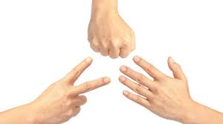
Aditya Rizki Ramadhan
2108107010002
01
Jenis Kasus
Klasifikasi Gambar Batu Gunting Kertas
Mengklasifikasikan gambar yang diinput, batu gunting atau kertas, melibatkan pengenalan pola dan fitur-fitur khas dalam gambar-gambar tersebut, serta melatih model untuk melakukan klasifikasi secara akurat pada dataset yang telah disiapkan. Model diharapkan dapat mengenali dan memahami perbedaan antara tiga kategori tersebut, memberikan hasil yang efektif untuk klasifikasi gambar multikelas.
Universitas Syiah Kuala | FMIPA | S1-Informatika

Slide 4
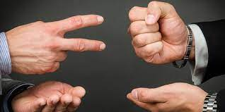
Aditya Rizki Ramadhan
2108107010002
02
Rock Paper Scissors
Dataset yang Digunakan
Deskripsi : Dataset ini berisi gambar gerakan tangan dari game Batu-Kertas-Gunting. Kumpulan data berisi total 2188 gambar yang sesuai dengan gerakan tangan 'Batu' (726 gambar), 'Kertas' (710 gambar) dan 'Gunting' (752 gambar) dari permainan Batu-Kertas-Gunting. Semua gambar diambil dengan latar belakang hijau dengan pencahayaan dan white balance yang relatif konsisten.
Link : https://github.com/dicodingacademy/assets/releases/tag/release
Universitas Syiah Kuala | FMIPA | S1-Informatika

Slide 5

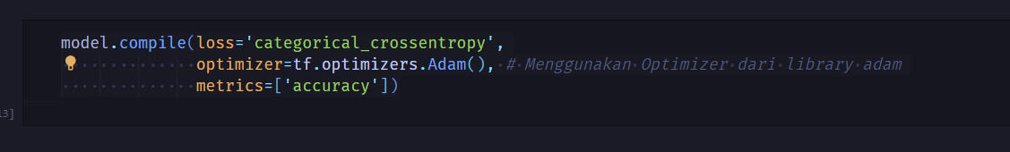
Aditya Rizki Ramadhan
2108107010002
03 - Jumlah Fitur
06 - Jenis Optimasi
Jenis Optimasi yang digunakan adalah ADAM
04 - Jumlah Label
Label yang dimiliki dataset ini ada 3, yaitu Batu, Gunting, Kertas
Karena optimasi Adam bekerja dengan baik dalam berbagai macam masalah pelatihan model dan seringkali dapat menghasilkan konvergensi yang lebih cepat daripada algoritma gradient descent tradisional
05 - Jenis Jaringan Saraf yang digunakan
CNN ( Convolutional Neural Network ) - sangat cocok untuk tugas klasifikasi gambar seperti dataset batu, gunting, kertas
Universitas Syiah Kuala | FMIPA | S1-Informatika

Slide 6
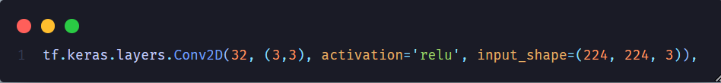
Aditya Rizki Ramadhan
2108107010002
07 - Jenis Fungsi Aktivasi yang digunakan
Fungsi ReLU
ReLU pada hampir semua lapisan, kecuali pada lapisan Dense terakhir. ReLU memiliki keuntungan dalam mengatasi masalah gradien yang menghilang (vanishing gradient) yang dapat terjadi pada fungsi sigmoid atau tanh.
Fungsi Softmax
Softmax digunakan pada output layer dari jaringan saraf untuk klasifikasi multikelas.
Universitas Syiah Kuala | FMIPA | S1-Informatika

Slide 7
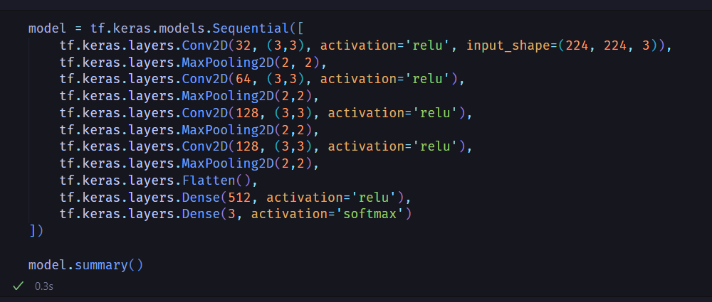
Aditya Rizki Ramadhan
2108107010002
08 - Jumlah Hidden Layer
Ada 4 Hidden Layer, “Conv2D” kedua, ketiga, dan keempat, dan “Dense” pertama
Universitas Syiah Kuala | FMIPA | S1-Informatika

Slide 8
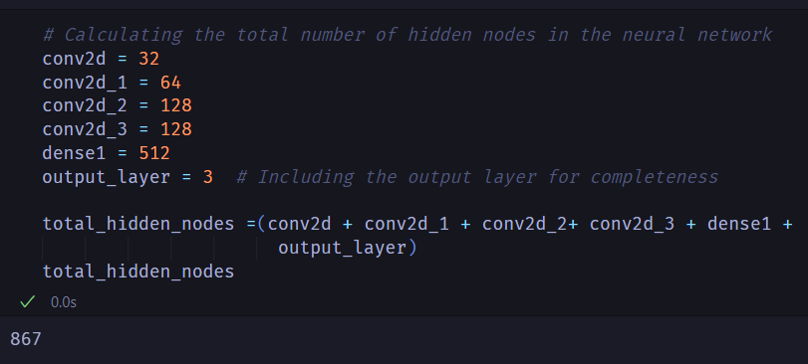
Aditya Rizki Ramadhan
2108107010002
09 - Jumlah Total Hidden Node per Layer
Ada 867 Neuron
Universitas Syiah Kuala | FMIPA | S1-Informatika

Slide 9
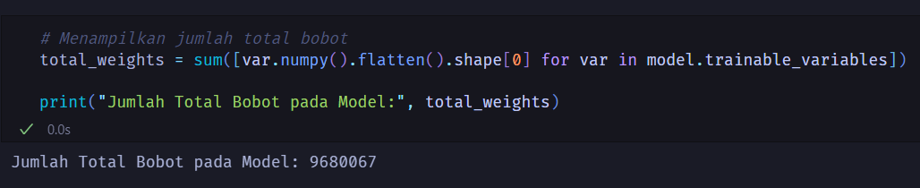
Aditya Rizki Ramadhan
2108107010002
10 - Jumlah Total Bobot (Weigth)
Jumlah total bobot pada model : 9680067
Universitas Syiah Kuala | FMIPA | S1-Informatika

Slide 10
Terima Kasih
Aditya Rizki Ramadhan | 2108107010002 | S1-Informatika

